Slide 1
Voda
Nelly Gajdicová
Chémia
VI.B

Slide 2
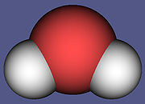
Čo je to voda?
Chemická značka vody je HO.
V prírode sa vyskytuje v 3 skupenstvách.
Je najrozšírenejšou látkou na Zemi.

Slide 3


Voda
Pre mnohé živočíchy je voda priamo životným prostredím.
Voda sa znehodnocuje chemickými látkami, ropnými produktmi, ťažkými kovmi, rádioaktívnym odpadom, splaškovými vodami.

Slide 4

Hnilec
Hnilec je najväčší pravostranný prítok Hornádu, preteká Volovskými vrchmi.
Rieka Hnilec preteká Slovenským rajom.
Hnilec vytvára tiesňavu Stratenský kaňon.

Slide 5
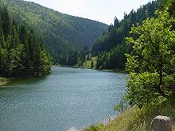
Hnilec
Hnilec pramení na severnom svahu mesívu Kráľovskej hole.
Hnilec je splavný od Dobšinskej ľadovej jaskyne po priehradu dedinky.
Pod Dedinkami je preto Hnilec často nesplavný kvôli nedostatku vody.

